Slide 1
Électrification et compétitivité
Neil Makaroff
Directeur Strategic Perspectives

Slide 2
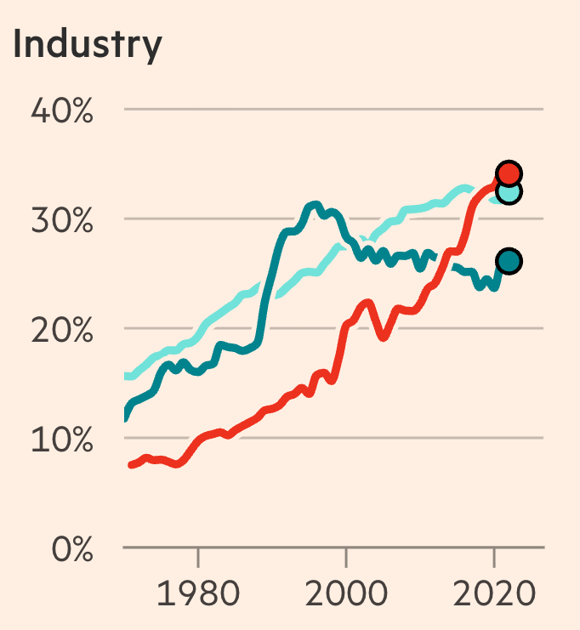
Atouts de l’électrification pour la compétitivité industrielle
Taux d'électrification de l’industrie en Chine, dans l’Union européenne et aux États-Unis
L’électrification directe peut atteindre plus de 50 % en 2040 et 70 % en 2050 (contre 37 % aujourd’hui).
Protéger et relancer l’industrie :
Tirer les bénéfices de la décarbonation du secteur électrique français et européen:
  Réduction des coûts/risques liés à l’exposition au gaz.
  Gains en efficacité: un four à arc électrique est 30% plus efficace dans la production d’acier.
  Réduction de l’impact du prix du CO2 sur l’ETS.
Technologies matures pour électrifier ⅔ de l’industrie française (fours électriques, pompes à chaleur, fours à arc électrique, etc).
Opportunités industrielles : accès aux marchés pilotes.
Accélérer la réindustrialisation par l’industrie verte :
L’industrie verte est le premier moteur de la réindustrialisation française (Baromètre de l’industrie).
Assurer une demande solide aux 11 sites industriels de pompes à chaleur industrielles de France et accueillir de nouveaux investissements.
Consolider les filières électriques.
Chine
UE
US
Source : Financial Times
Notes:
68% de coût énergétique pour l’industrie Saint Jean https://ehpa.org/heat-pump-stories/pasta-company-reduces-costs-by-68-with-heat-pumps-2/
un four 100 % électrique de taille industrielle à Châteaubernard (Charente)
Acier : gain d’un tiers d’EE et baisse du coût du CO2 de
3ème exportateur de PAC d’Europe après IT et DE

Slide 3
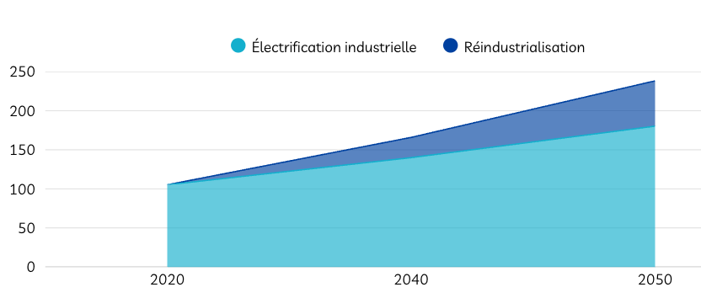
Conditions énergétiques et politiques
Visibilité politique en faveur de l’électrification
  Objectif d’électrification national et européen.
  Principe ‘Electrification first’ des fonds pour l’industrie pour soutenir le CAPEX de l’électrification (ex: Fonds Innovation européen/ aides d’État).
  Rééquilibrage de la fiscalité du gaz/électricité : le gaz est deux fois moins taxé que l’électricité en France.
Accès à une électricité abondante et bon marché
  Besoins en électricité vont plus que doubler pour l’industrie d’ici à 2050 en France et en Europe.
  Le soutien aux nouvelles capacités de production d’électricité est indispensable pour satisfaire la demande et maintenir des prix bas.
  Émergence des contrats à long terme - Power Purchase Agreement (PPA) comme relais de croissance et soutien à l’électrification.
Une politique industrielle européenne
  Soutien aux marchés pilotes verts (ex : acier vert dans l’automobile).
  Préférence européenne pour sécuriser les investissements dans la décarbonation de l’industrie et les chaînes de valeur.
  Priorité à l’électrification de certains secteurs stratégiques?
Projection de la consommation d’électricité de l’industrie française (TWh) selon les scénarios RTE
Notes:
Exemple espagnol : réindustrialisation
32% prix plus bas. décorréler des prix du gaz.
32 GW de PPAs - industrie verte / data centre
PPA
Attractivité

Slide 4

Merci
Neil Makaroff
  neil.makaroff@strategicperspectives.eu
StrategicPerspectives.eu

